Slide 1

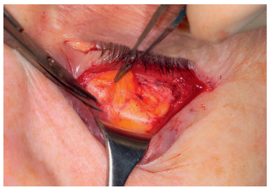
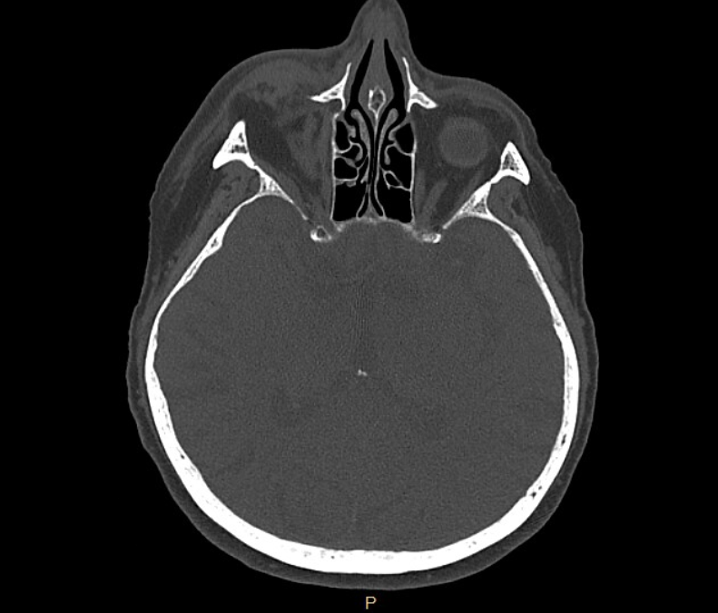
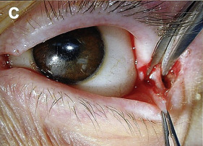
Retrobulbární hematom jako vzácná komplikace
elektivní blefaroplastiky - kazuistika
Francisciová M.¹, Hučko C.¹, Hyravý M.¹, Karhanová M.², Salzman R.¹,
¹Klinika otorinolaryngologie a chirurgie hlavy a krku; ²Oční klinika, Fakultní nemocnice Olomouc,
Lékařská fakulta Univerzity Palackého v Olomouci
Úvod
Blefaroplastika patří mezi rutinní a obecně bezpečné chirurgické zákroky. Přesto
se mohou vyskytnout vzácné, avšak klinicky významné komplikace. Za patrně nejzávažnější lze považovat retrobulbární hematom (RBH), jehož incidence činí přibližně 0,0052% (Kopecky et al., 2019). Kromě typické symptomatologie
a lokálního nálezu, mohou být přítomny
i autonomní příznaky v rámci tzv. okulokardiálního reflexu. V případě opožděné diagnostiky a léčby může tento stav vést k ireverzibilnímu poškození vizu, až k oslepnutí během 60-90min.
Kazuistika
79-letá pacientka s hypertenzní nemocí, DM 2.typu, na antikoagulační terapii pro náhradu Ao chlopně a dalšími komorbiditami:
- 6/5/25 na soukromé oční klinice provedena oboustranní dolní externí blefaroplastika
- 7/5/25 přivezena RZP na urgentní příjem pro vertigo, nauzeu se zvracením, hypertenzi, v návaznosti na výraznou bolestivost retrobulbárně vpravo s periorbitálním otokem, vysloveno podezření na RBH, což bylo potvrzeno na doplněném CT vyšetření (Obr. 2)
- dle oftalmologického vyš. vpravo přítomen světlocit, nitrooční tlak (NOT) 48.9 mmHg, relativní aferentní pupilární defekt (RAPD), sufuze spojivky a omezená hybnost bulbu
- urgentně provedena kantotomie s kantolýzou a evakuací hematomu, což vedlo k poklesu NOT na 35mmHg, přetrvávaní RAPD, poruchy vizu, subjektivně jenom úleva od bolesti, očním lékařem indikována endonazální endoskopická dekomprese očnice
- provedena FESS vpravo se snesením lamina papyracea, incizí periorbity a revize blefaroplastiky oftalmologem
- záhajena systémová vysokodávkovaná kortikoterapie (opakovaně Solu-medrol 500mg IV s postupnou deeskalací) a lokální terapie
- 5. pooperační den propuštěna do ambulantní péče, schopna rozeznat pohyb z 1m temporálně, přítomen RAPD vpravo, NOT bilat. 12 mmHg, bulbus volně hybný všemi směry
Diskuze
Poškození vizu u RBH je důsledkem akutního zvýšení intraorbitálního tlaku (norma 8–21 mmHg), který se klinicky projevuje jako orbitální kompartment syndrom. Etiopatogeneze RBH
u blefaroplastiky není přesně známa. Předpokládá se nadměrná trakce během manipulace s orbitálním tukem, co může vést k poranění hluboko uložených cév
a krvácení mimo oblast primárního zákroku. Další teorií je perzistující krvácení
z m. orbicularis oculi nebo nedostatečná hemostáza resekované tukové tkáně.
Závěr
Cílem bylo zdůraznit význam mezioborové spolupráce a nezbytnost aktivního zvažování možnosti RBH, a to i v případech, kdy se nejedná primárně o komplikaci ORL výkonu a klinická symptomatologie může být zpočátku nespecifická nebo zavádějící.
.
Obr. 1: externí dolní blefaroplastika s incizí septa a excizí tuku
Poděkování
Práce byla podpořena grantem MZ ČR - RVO (FNOI, 00098892) a interním grantem LF UPOL 2025-13
Obr. 2: nativní CT vyš. mozku s protruzí očního bulbu vpravo s hematomem v měkkých tkáních periorbitálně a retrobulbárně intraorbitálně mediálně (šipka)
Obr. 3: laterální kantotomie s kantolýzou dolního víčkového vazu

